Slide 1
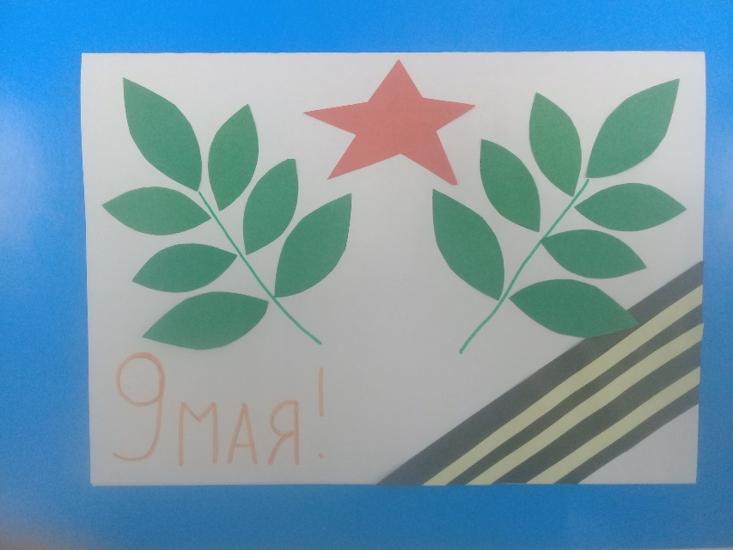
Мастер – класс по программе дистанционных курсов «Гномики» :Тема: «Поздравительная открытка к 9 Мая» Открытка к празднику.
педагог дополнительного образования:
Гомонова Светлана Николаевна

Slide 2
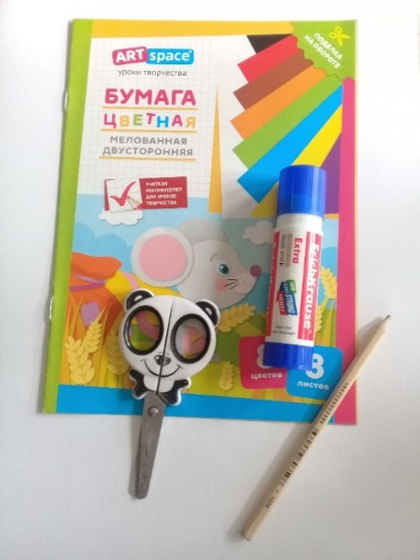
Цель: Изготовить своими руками поздравительную открытку к празднику 9 мая. Задачи: 1. Научить обучающихся правильно подбирать цветовую гамму. 2. Совершенствовать технику вырезания симметричных предметов из бумаги, сложенных в несколько раз. 3. Развить мелкую моторику кисти рук и самостоятельность. 4. Воспитать аккуратность и терпение.
Материалы и оборудование:
1.Цветная бумага.
2.Карандашный клей.
3.Салфетка .
4. Карандаш.
5. Ножницы.
6. Фломастеры.

Slide 3
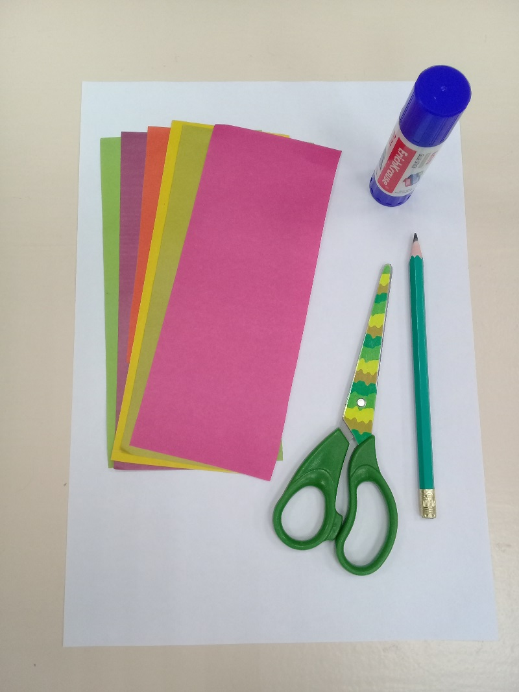
Порядок выполнение работы.
Подбираем цветную бумагу нужных оттенков.
2. На столе перед собой ставим клей , карандаш, фломастеры, ножницы.

Slide 4
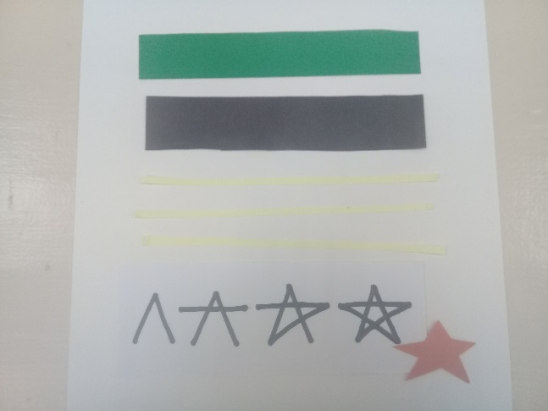
1.Белый листка бумаги нужно сложить на пополам –основа открытки (фото). 2.Вырезать полоску зелёного цвета, соблюдая технику безопасности (фото). 3. Вырезать полоску чёрного цвета, соблюдая технику безопасности (фото). 4. На красной цветной бумаги рисуем звезду и вырезаем, соблюдая технику безопасности (фото). 5. Из желтого цвета вырезаем, соблюдая технику безопасности, три полоски (фото).

Slide 5
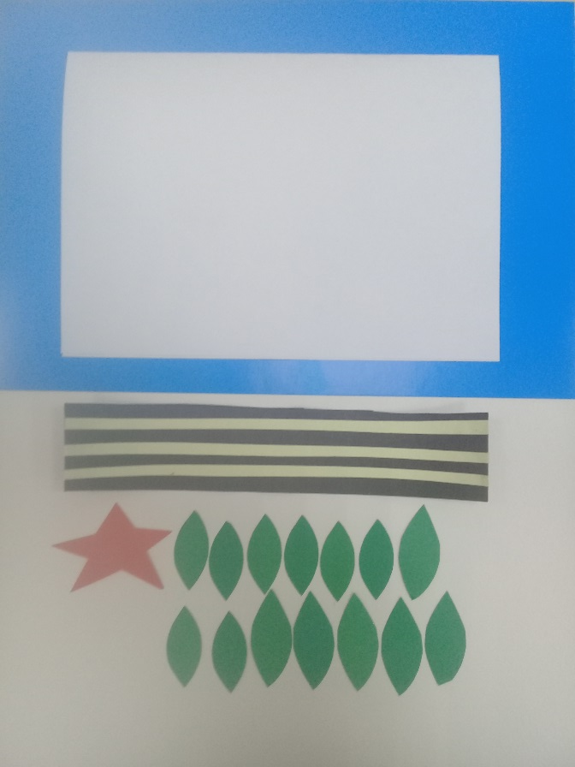
1.Согнуть гармошкой зелёную бумагу и нарисовать листок, вырезать листочки, соблюдая технику безопасности (фото). 2. Жёлтые полоски по одной приклеить клеем на чёрную полоску бумаги (фото).

Slide 6
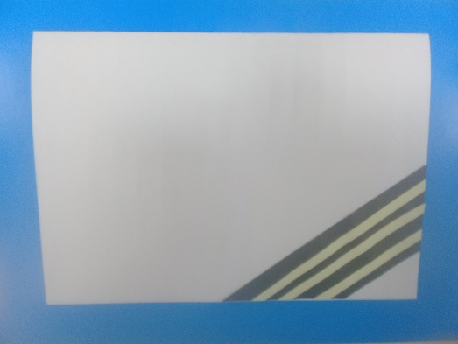
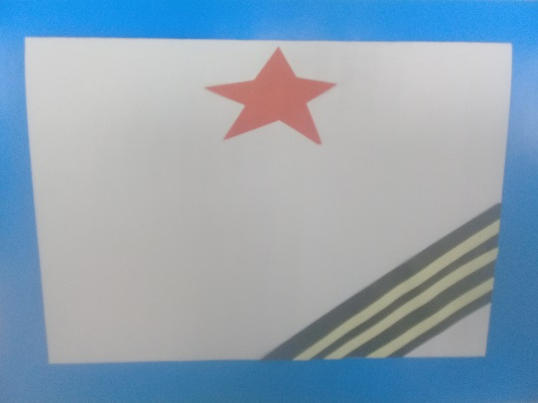
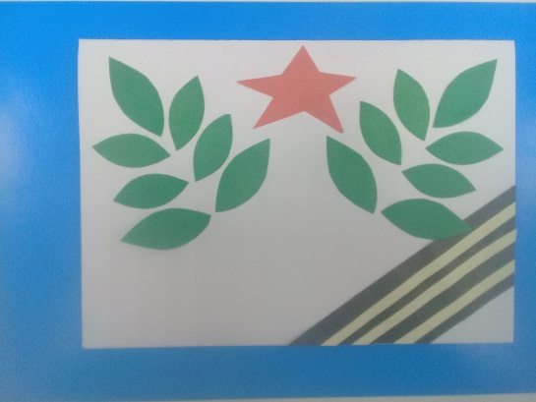
1. На угол края основы приклеить чёрную с жёлтыми полоску промазав её клеем (фото). 2На середине основы приклеить звезду (фото). 3. Приклеить листочки на основу открытки (фото). 4. Дать высохнуть.

Slide 7
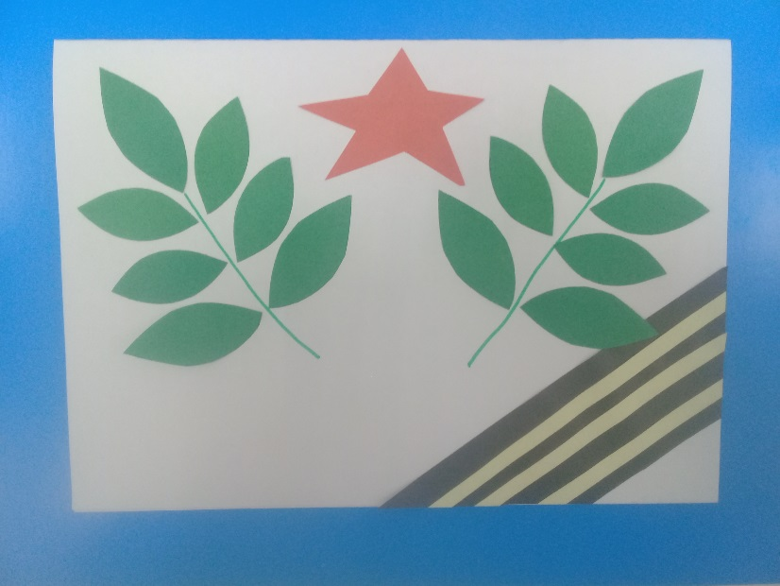
1. Фломастером на основе рисуем надпись или распечатываем и приклеиваем на основу (фото). 2. Работа готова (фото).

